Slide 1
vitalSin()
אביזר חובה לכל לוחם, המבצע מעקב על תקינות הכח, גם ללא קשר ישיר עימו. מתן מענה טקטי ואסטרטגי, תרגילי ומבצעי לדרגת פיקוד של מ''פ ומעלה

Slide 2
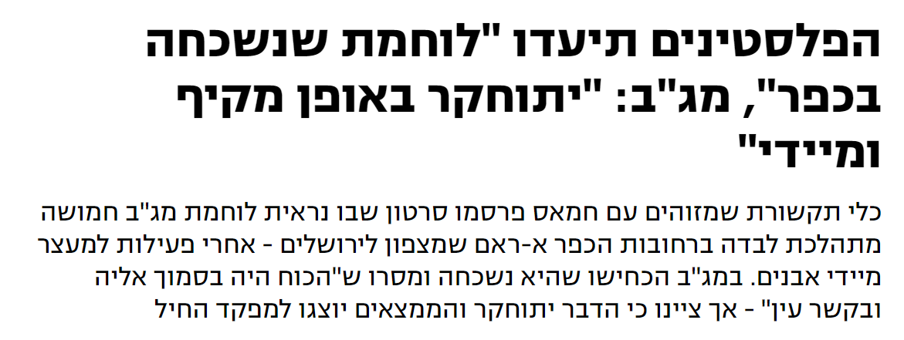
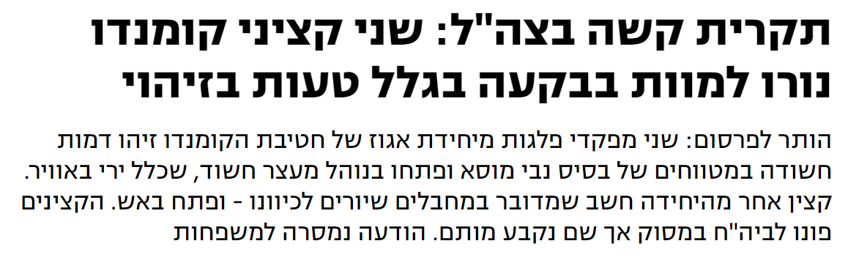

Slide 3
ניטור סימנים חיוניים ללוחם – דופק, לחץ דם וטמפ'
דופק – נתונים המעידים על עלייה או ירידה של דופק של הלוחם, מעבר לסף מסויים שייחשב כתקין
לחץ דם – נתונים המעידים על ירידה משמעותית בלחץ הדם, קשורים לאיבוד דם משמעותי של הלוחם
טמפרטורת גוף – נתונים המעידים על עלייה או ירידה חריגה בטמפרטורת הגוף של הלוחם
לחצן מצוקה לזמן חירום – סיבוב הכפתור יאפשר לחיצה עליו וישודר אות חירום ומצוקה

Slide 4
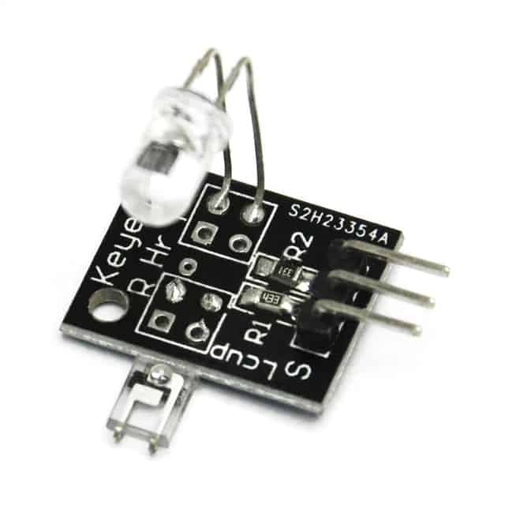
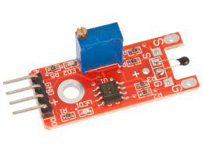
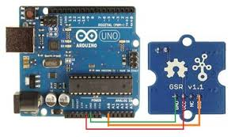
ניטור סימנים חיוניים ללוחם – דופק, לחץ דם וטמפ'
דופק ולחץ דם יימדדו באמצעות רכיבים אופטיים אנלוגיים ודלי הספק
טמפרטורת גוף תימדד באמצעות רכיב אנלוגי גם היא
תתבצע המרה של המידע מאנלוגי לדיגיטלי

Slide 5
מעקב אחר מיקום הלוחם
מיקום הלוחם ייתעדכן בצורה עקבית ורציפה במסך השו''ב של הפיקוד\חמ''ל.
מרחק העולה על רדיוס מסויים מצמד הברזל של הלוחם, ילווה בהתראה בעדיפות גבוהה לפיקוד.
כל חריגה במיקום הלוחמים מאיזור הלחימה המצופה, תלווה בהתראה בעדיפות גבוהה לפיקוד.

Slide 6
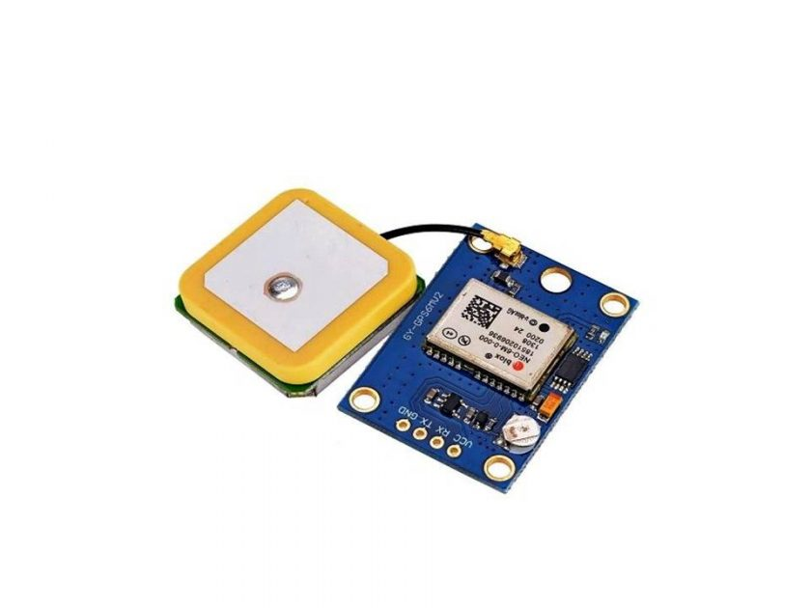
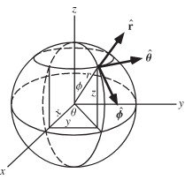
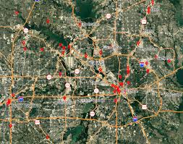
מעקב אחר מיקום הלוחם
מיקום יינתן ע''י רכיב תקשורת לוויני באינטגרציה עם רכיבים נוספים של בקרה, תקשורת וכד' רלוונטיים
המרחק בין נקודה אחת לנקודה שנייה במרחב יחושב דרך שיקולים טריגונטמוריים במערכת קוארדינטות כדורית WGS84

Slide 7
יתרונות
אמינות ועמידות הרכיב
התאמת מסך שו''ב נפרד עבור כל מפקד נפרד בכוח
הצפנה של אמצעי התקשורת המשמשים את הרכיב
לוגיסטי
ייצור המוני מהיר בעלות נמוכה טקטי - אסטרטגי
מעקב עקבי ורציף אחר התנהלות הכוח; תמונת 'מאקרו' שלמה של שדה הקרב בטיחותי
אין פער בטיחותי שקיים ברכיב, או בשימוש בו

Slide 8
יתרונות
לוגיסטי
ייצור המוני מהיר בעלות נמוכה טקטי - אסטרטגי
מעקב עקבי ורציף אחר התנהלות הכוח; תמונת 'מאקרו' שלמה של שדה הקרב בטיחותי
אין פער בטיחותי שקיים ברכיב, או בשימוש בו

Slide 9
השוואה למוצרים קיימים
תקשורת לווינית ורדיו, אמינה ומדוייקת יותר מסוג התקשורת ברכיבים הנפוצים בצה''ל בהקשר זה
חומרה בסיסית המאפשרת אורך זמן של שימוש במוצר ללא החלפת סוללה
הרכיב קל ביותר לתפעול המשתמש בקצה, מצריך לחיצת כפתור בלבד
ניתן למודולוציה ולאדפטציה עבור צרכי יחידות\לחימה שונים בפשטות

Slide 10
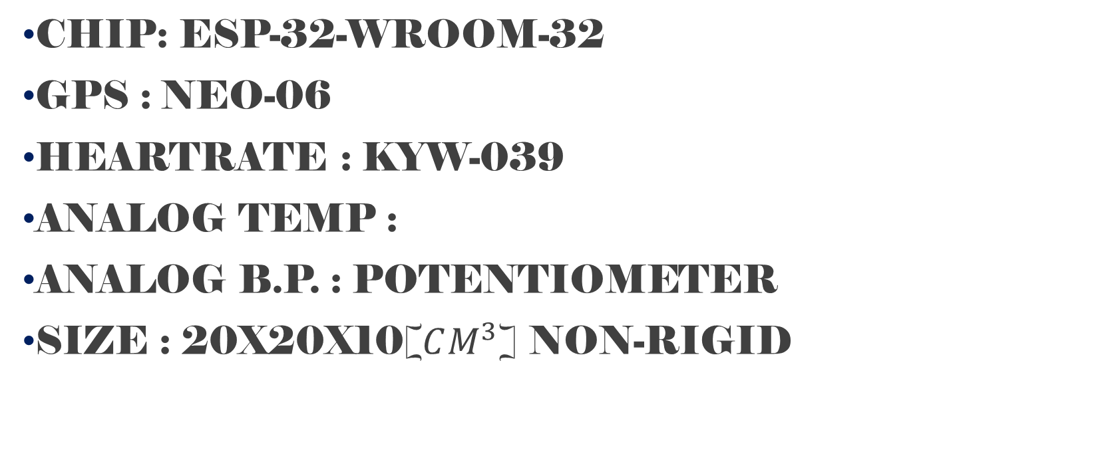
מפרט מידות וחומרה לאב-טיפוס
CHIP: ESP-32-WROOM-32
GPS : NEO-06
HEARTRATE : KYW-039
ANALOG TEMP :
ANALOG B.P. : POTENTIOMETER
SIZE : 20X20X10[$CM^{3}$] NON-RIGID

Slide 11
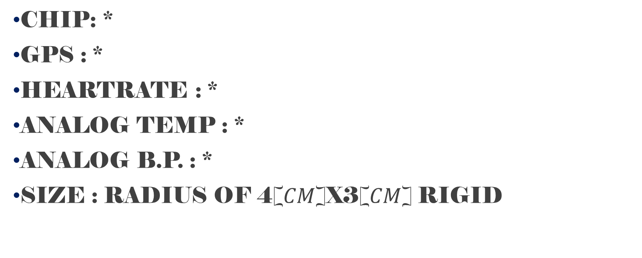
מפרט מידות וחומרה למוצר
CHIP: *
GPS : *
HEARTRATE : *
ANALOG TEMP : *
ANALOG B.P. : *
SIZE : RADIUS OF 4[$CM$]X3[$CM$] RIGID

